Slide 1
Chương 3: LẬP TRÌNH GIAO DIỆN
3.11 Menu
3.12 MessageBox
3.13 Top level window

Slide 2
3.11 Menu:
3.11.1 Menu:
Menu: là một widget trong Tkinter.
Trong GUI, Menu cung cấp một danh sách các lệnh tùy chọn cho phép người dùng tương tác với chương trình.
Cú pháp để thêm Menu vào trong cửa sổ làm việc:
 | M = Menu(master, option…)
Trong đó:
  M: tên của đối tượng Menu được tạo ra
  Master: cửa sổ chứa Menu vừa tạo
    Option: các tùy chọn của Menu
01/2009

Slide 3
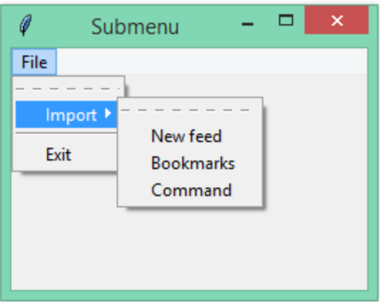
3.11 Menu:
3.11.1 Menu:
Menu bao gồm:
Menu bar: thanh menu – chứa các menu con.
Menu (hay menu con): danh sách đổ xuống (pop-up) chứa các tùy chọn (item)
Item: các tùy chọn cho phép người sử dụng tương tác với chương trình thông qua thao tác click chuột.
01/2009

Slide 4
3.11 Menu:
3.11.1 Menu:
Các option thông dụng:
Các attribute của Menu:
  font:
    Cài đặt kiểu font chữ cho văn bản của Menu
  bg, fg:
    Cài đặt màu nền (bg) hay màu chữ (fg) cho Menu
    Giá trị màu sắc được gán dưới dạng 1 chuỗi kí tự (string)
  tearoff:
    Cho phép hiển thị menu trên 1 cửa sổ riêng ( = 1)
01/2009

Slide 5
3.11 Menu:
3.11.1 Các phương thức của Menu:
Các phương thức của Menu:
Method:
  add_command (options):
    Phương thức để thêm menu con dạng item
  add_checkbutton (options):
    Phương thức để thêm menu con dạng checkbox
  add_radiobutton (options):
    Phương thức để thêm menu con dạng radiobutton
  add_separator ():
    Phương thức để thêm đường kẻ ngang
  add_cascade (options):
    Phương thức để gắn menu con vào thanh menu (hay menu cha)
01/2009

Slide 6
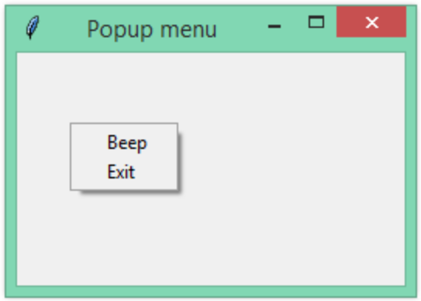
3.11 Menu:
3.11.2 Popup menu:
Popup menu:
Là một menu hiện ra khi click chuột phải lên cửa sổ.
Mỗi popup menu được gắn kèm với 1 đối tượng giao diện (widget)
Cách tạo popup menu: tương tự như tạo menu thông thường
01/2009

Slide 7
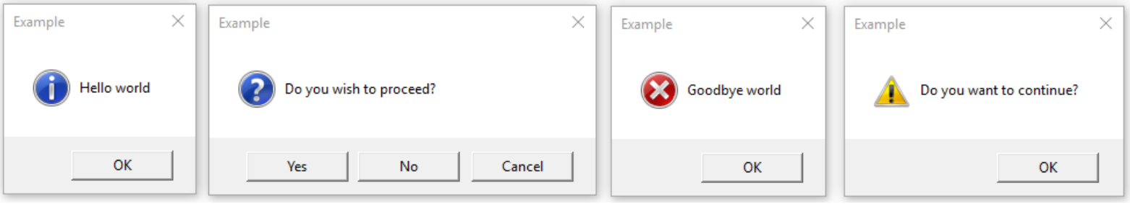
3.12 MessageBox:
MessageBox:
MessageBox: là một module hỗ trợ hiển thị các hộp thoại.
Messagebox là một thành phần có sẵn của Windows, cho phép hiển thị các bảng thông báo hoặc bảng cảnh báo cho người sử dụng.
01/2009

Slide 8
3.12 MessageBox:
MessageBox:
Cú pháp để hiển thị MessageBox :
 | messagebox.Funtion_name(title,message,option)
Trong đó:
  Funtion_name: tên của loại messagebox muốn hiển thị
  title: tiêu đề của messagebox
  message: nội dung thông tin hiển thị trên messagebox
    Option: các tùy chọn của MessageBox
01/2009

Slide 9
3.12 MessageBox:
MessageBox:
Các loại Function_name:
Function_name:
  showinfo():
    Hiển thị một thông báo thông thường
  showwarning():
    Hiển thị một cảnh báo cho người sử dụng
  showerror():
    Hiển thị một thông báo lỗi
01/2009

Slide 10
3.12 MessageBox:
MessageBox:
Các loại Function_name:
Function_name:
  askquestion():
    Hiển thị yêu cầu cho người sử dụng chọn yes hoặc no
  askokcancel():
    Hiển thị thông báo yêu cầu người sử dụng xác nhận
  askyesno():
    Hiển thị yêu cầu cho người sử dụng chọn yes hoặc no
  askretrycancel():
    Hiển thị yêu cầu cho người sử dụng thực hiện lại thao tác
01/2009

Slide 11
3.13 Top level windows:
3.13 Top level windows:
Toplevel: là một widget trong Tkinter.
Trong GUI, Toplevel cho phép tạo thêm cửa sổ cho chương trình bên cạnh cửa sổ chính.
Cú pháp để thêm cửa sổ mới vào trong chương trình:
 | W1 = Toplevel(options…)
Trong đó:
  W1: tên của cửa sổ mới được tạo ra
    Option: các tùy chọn
01/2009

Slide 12
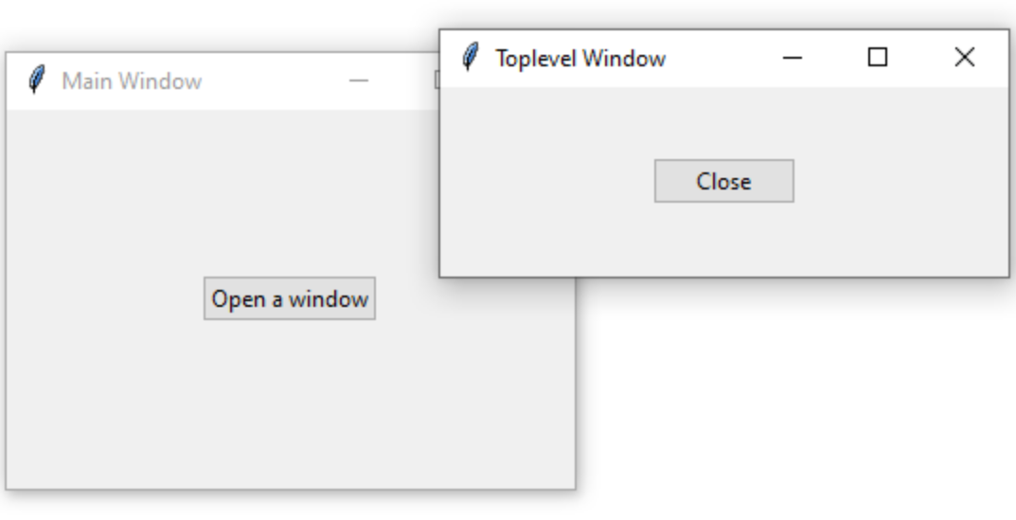
3.13 Top level windows:
3.13 Top level windows:
01/2009

Slide 13
3.13 Top level windows:
3.13 Top level windows:
Các option thông dụng:
  width, height:
    Kích thước của cửa sổ (tính theo pixel)
  bg:
    Cài đặt màu nền (bg) cho cửa sổ
  font:
    Cài đặt kiểu font chữ
01/2009

Slide 14
3.13 Top level windows:
3.13 Top level windows:
Các phương thức :
Method:
  group(window):
    Phương thức để tạo nhóm cho cửa sổ.
  withdraw():
    Ẩn cửa sổ
  grab_set():
    Không cho phép tương tác với cửa sổ chính khi mở cửa sổ mới
01/2009

